Slide 1
第四章主要内容
乘数与乘数作用
投资乘数
财政政策乘数
税收乘数
平衡预算乘数

Slide 2
基于支消费函数的均衡国民收入
已知y = c＋I和消费函数 c = a ＋ by；
则y=（ a ＋ I）/（1- b）。
因此若知道消费函数与投资量，就可以得到均衡的国民收入。

Slide 3
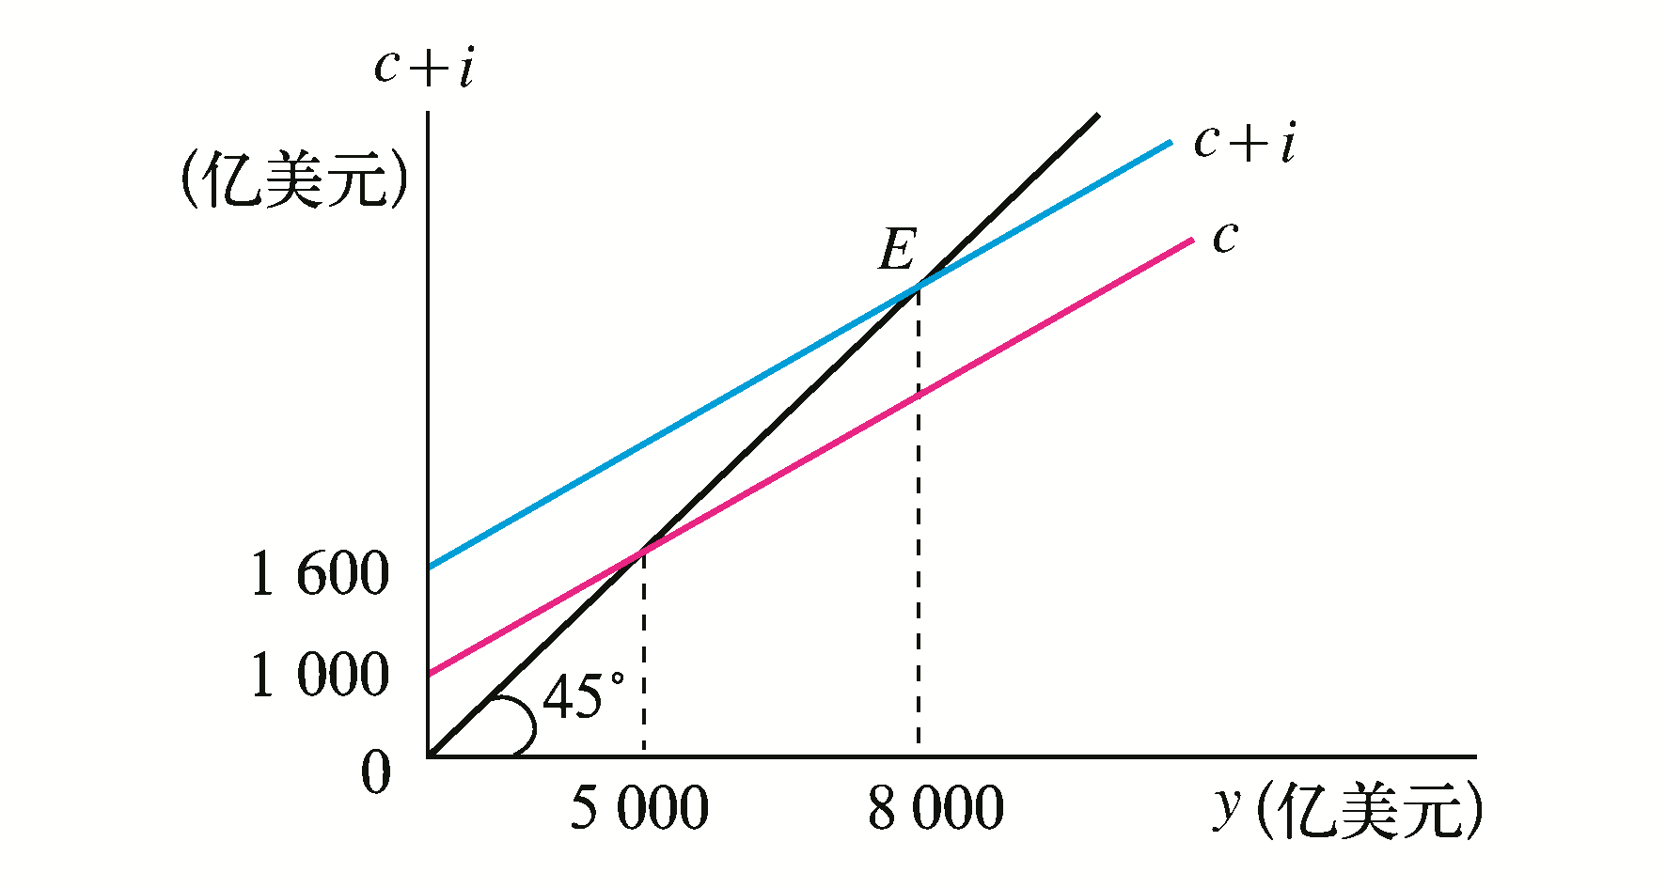
消费加投资曲线和45线相交决定的收入
制作者：张昌廷（河北经贸大学）

Slide 4
基于储蓄函数的均衡国民收入
已知I = y – c = s 和 s = - a + （1- b）y 。
则y=（ a ＋ I）/（1- b）。
因此若知道储蓄函数与投资量，就可以得到均衡的国民收入。

Slide 5
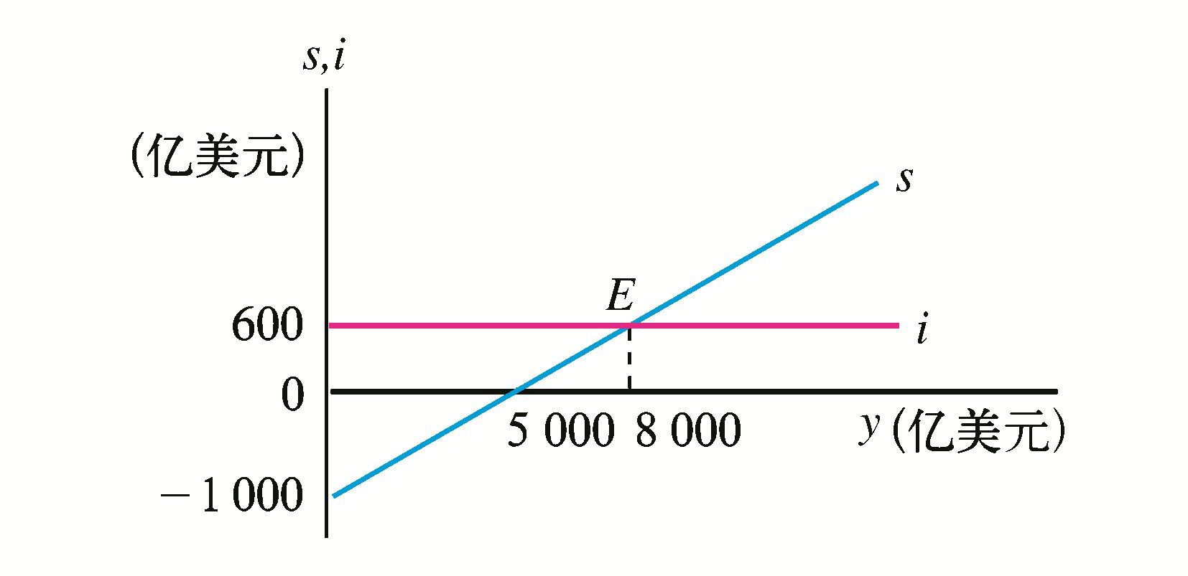
储蓄曲线和投资曲线相交决定的收入
制作者：张昌廷（河北经贸大学）

Slide 6
乘数的概念与计算公式
下图显示，投资变化将导致均衡变化，即GDP变化，且GDP变化幅度更大。
乘数(multiplier)即倍数，是收入的变化与带来这种变化的投资的变化的比率。
计算公式：k_{I}=△Y/△I（其中k代表乘数）

Slide 7
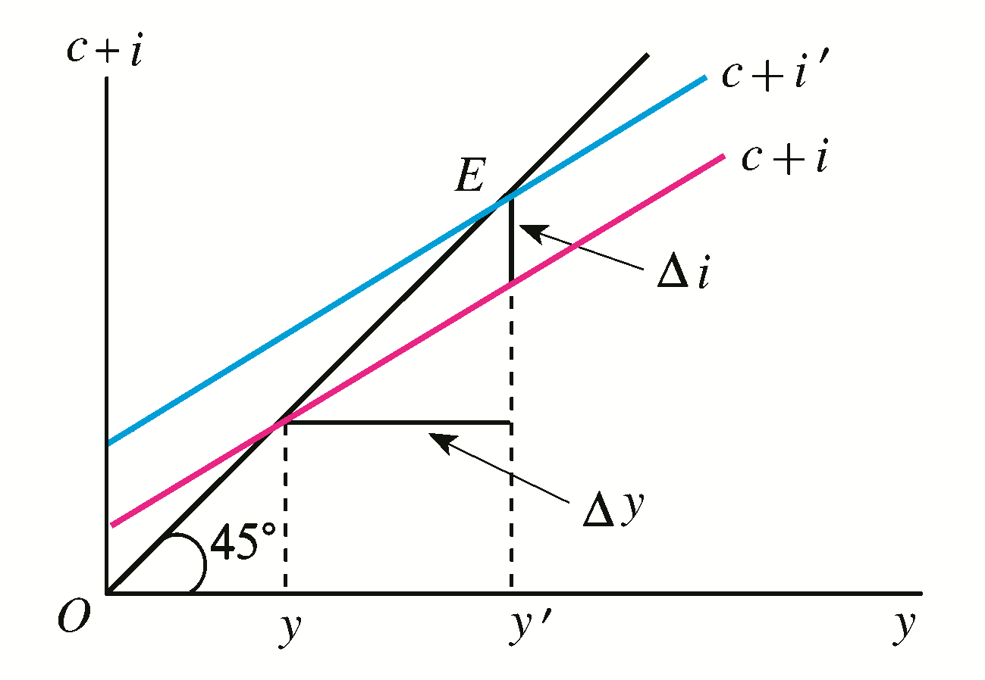
乘数效应图示
制作者：张昌廷（河北经贸大学）

Slide 8


乘数图示
+
400
S
储蓄和投资（十亿美元）
300
I’
I’
200
100
E
I
I
100
GDP
0
3000
100 200
3500
4000
-100
-
S
国内生产总值（十亿美元）
图24-4 每投资1美元能倍增3美元的产出

Slide 9
简单计算
假设投资增加1000亿美元，如果这个增加导致产出增加3000亿美元。
乘数是多少？

Slide 10
乘数作用及其产生的原因
复习一下：用总支出法作图说明投资乘数的含义
乘数作用：指投资支出能够引起GDP多倍增加的功能。
原因：投资支出必然引起消费支出一轮又一轮的增加。

Slide 11
乘数的推算
假设利用闲置资源建造一幢价值1000美元的木屋（即投资支出增加1000美元）。
木匠和木材生产者因此增加1000美元收入。
如果他们的边际消费倾向(MPC)均为2/3，则他们会支出666.67美元购买新的消费品。
而这些商品的生产者又会增加666.67美元收入。
若其MPC也是2/3，他们又会支出444.44美元（1000美元的2/3的2/3，或者666.67的2/3）。
这个过程会一直持续下去，每一轮新的支出都是上一轮收入的2/3。

Slide 12








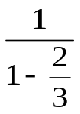

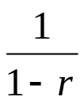

$1000.00
+
666.67
+
444.44
+
296.30
1×$1000
+
×$1000
+
( )×$1000
+
( )×$1000
+
( )×$1000
+
+
197.53
+
$3000
×$1000， 或3×$1000
无穷几何级数的公式是：1+r+r +r +…+r +…=
其中MPC(r)的绝对值小于1。

Slide 13
乘数的推算
整理以上数据并利用无穷几何级数的公式（1+r+r² +r³ +…+r^{n} +…=1/（1- r））计算：
1×$1000+ （2/3）×$1000+ （2/3）² ×$1000+ （2/3） ³ ×$1000+…+ （2/3)）^{n} ×$1000+…
=[1+ （2/3）+ （2/3）² + （2/3） ³ +…+ （2/3） ^{n} + …] ×$1000
=[1/（1-2/3）] ×$1000
其中2/3为MPC， $1000为投资增量（ △I ）。

Slide 14
结果
△Y = （1/1-b） ×△I
即△Y / △I = （1/1-b）
显然, k_{I}= 1/（1-b）
因为（1-MPC）=MPS
因此k_{I}=1/MPS
练习：概括投资乘数k_{I}与MPC以及MPS的关系。

Slide 15
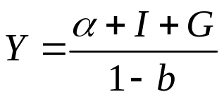
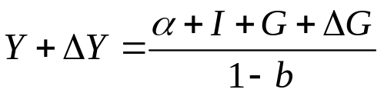
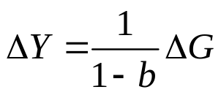
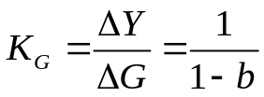
政府支出乘数
政府购买支出乘数指政府在产品和劳务上每增加1元支出所能带来的GDP的增长程度。
已知考虑政府支出因素后的三部门国民收入决定公式是：
若消费和投资不变，增加政府支出，则：
显然，
则

Slide 16
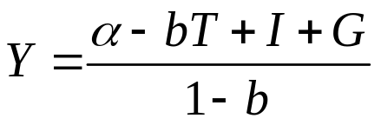
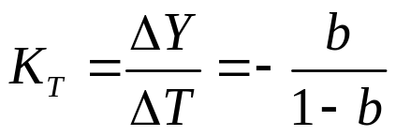
税收乘数
税收的增减变化会对国民收入产生影响。
假设税率不变税量变动。
则：Y=Y_{d}+T，其中Y_{d}是可支配收入，T是税收总量。
如果考虑税收因素，国民收入的决定公式为：
结合税收乘数的定义，可知税收乘数公式应为：

Slide 17
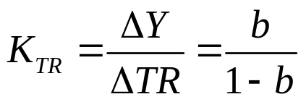
政府转移支付乘数
增加转移支付和减少税收对GDP有同样的效果，所以同样数量的政府转移支付增加对产出产生的乘数效应和同样数量的税收增加对GDP产生的乘数效应大小一样，但方向相反。
如果用TR代表转移支付，那么转移支付乘数可以表示为：

Slide 18
课堂练习
分别写出投资支出乘数( K_{I}) 、政府支出乘数( K_{G}) 、税收乘数( K_{T})的计算公式。
或分别写出投资乘数( K_{I})与MPC以及MPS的关系.
举例说明乘数作用产生原因是什么?
利用总支出(AE)曲线说明投资支出的乘数作用.
利用投资和储蓄曲线说明投资支出的乘数作用.

Slide 19
平衡预算乘数（1）
平衡预算：政府收入和支出同时以相等的数量增加或减少，即∆G=∆T 。
平衡预算乘数：政府收入和支出同时以相等的数量增加或减少时，国民收入变动与收支变动的比率，即∆Y/ ∆G 或∆Y/ ∆T 。
已知政府增加支出（∆G）导致国民生产总值增量为∆Y=(1/1－b) ∆G，而增税（∆T）导致国民生产总值的减少量为∆Y=－（b/1－b）∆T。

Slide 20
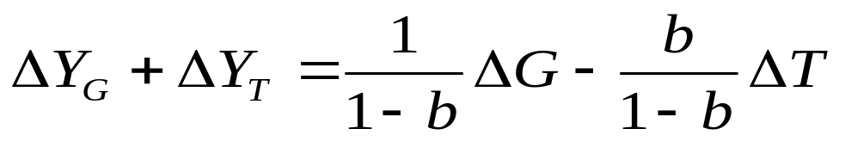
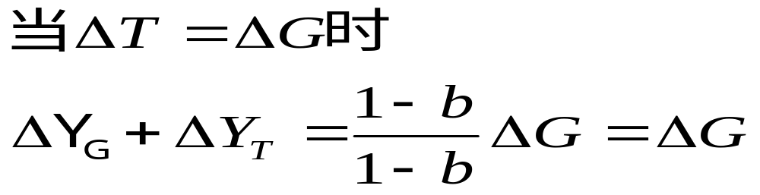
平衡预算乘数（2）
平衡预算对国民收入的影响是：
显然，政府平衡预算的乘数值为1，即K_{B}=1

Slide 21
k_{G}与k_{T}及k_{B}
显然，k_{G}﹥ k_{T}﹥ k_{B}
政策含义：减税不如增加政府支出刺激作用大,平衡预算的刺激作用最小。
为什么？
提示：试比较1 /(1 – b)与b /(1 – b)以及1的大小。

Slide 22
课堂练习
分别写出投资支出乘数( K_{I}) 、政府支出乘数( K_{G}) 、税收乘数( K_{T})的计算公式。
或分别写出投资乘数( K_{I})与MPC以及MPS的关系.
举例说明乘数作用产生原因是什么?
利用总支出(AE)曲线说明投资支出的乘数作用.
利用投资和储蓄曲线说明投资支出的乘数作用.

Slide 23
文献学习——论文
胡静娴：《中国农村居民消费函数的实证分析——对凯恩斯消费函数的修正》，《理论学刊》2010年2期。
陈建宝、戴平生：《我国财政支出对经济增长的乘数效应分析》，《厦门大学学报》（哲学社会科学版）2008年5期。
还要学会查找英文文献的.

Slide 24
文献学习——著作
潘建伟 著：《居民消费行为比较研究》，中国经济出版社 2009年7月第1版。
(美)凡勃伦 著（蔡受百 译）：《有闲阶级论》，商务印书馆1964年第1版。

Slide 25
作业
你认为这一章与上一章有什么关系?

Slide 26
常见消费现象之一
消费分两种类型：一是劳动阶级的消费；二是有闲阶级的消费。
前者是为了维持生活与生产而进行的消费。
后者的重要特点是摆阔气。即通过炫耀的生活方式表明自己的阔气，并显示地位、身份、荣誉。
举行宴会、服饰考究、豪华住所等属于此类。

Slide 27
常见消费现象之二
穷人总以模仿、追求富人的生活方式为荣。
在这种风尚的影响下，哪怕是极穷困的家庭也设法跟风以表现自己，为了妻子美容打扮，男子尽力工作。

Slide 28
常见消费现象之三
两种消费方式并存：一是家庭内部的消费（在家吃），二是大庭广众中的消费（在外吃）。
前者一般比较简陋，后者多半比较奢侈。
原因：人们为了不受到别人的轻视，常常设法模仿富人（即摆阔气），故多数家庭有两种消费。

Slide 29
常见消费现象之四
消费易奢不易俭。
此为常识，要高生活水平退到低生活水平，十分困难 。

Slide 30
常见消费现象之五
浪费合理化。人们还没有习惯某种消费时觉得是浪费，久而久之，习以为常，并成为必需性消费。
例子很多：首饰、华丽的服饰、房屋装修等等都已成为必需。

Slide 31
为富人辩护
凡勃仑《有闲阶级论》对富人挥霍浪费进行讽刺，并迫使美国的富人们开始检讨自己的公众形象，并逐步通过各种手段（慈善等）改善形象。
然而，较早一些时间，英国哲学家斯宾塞（Herbert Spencer 1820-1903）却积极为富人辩护，其代表作是1860年出版《社会学研究》(The Study of Sociology) 。
下面介绍其主要看法。

Slide 32
社会达尔文主义
斯宾塞宣扬达尔文“适者生存”。生存压力推动社会进步。
只有能够进化的物种才能生存，并且能够生存的又必定是生物中最优秀的种类。

Slide 33
富人产生的合理性
富裕者之所以富裕，是因为他们具有高度适应社会的能力。
一个人之所以能够富有，是因为他比别人更强、更优越。
不能对富人获得及扩充财富的方式加以干预，否则，就等于干预了人种改良的基本规律。

Slide 34
对穷人的冷漠
斯宾塞这样看待穷人：帮助穷人，就等于要中止一切社会进步。
人之所以穷，是因为对自己生存环境无知。
穷人是生存竞争中的被淘汰者。

